Slide 1
Mitóza, meióza
VY_32_INOVACE_04-10
Profáze, metafáze, anafáze, telofáze

Slide 2
Mitoza
KARYOKINEZE (dělení jádra)
Profáze
Metafáze
Anafáze
Telofáze
CYTOKINEZE (dělení cytoplazmy)

Slide 3
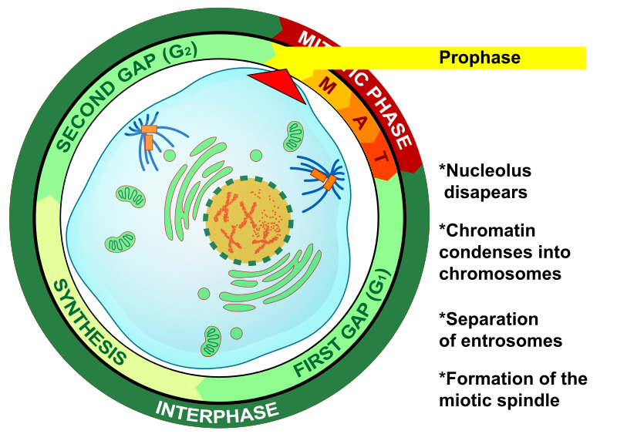
Profáze
Spiralizace DNA, rozpad jaderné membrány
Autor:LadyofHats, Název:Prophase procariotic mitosis.svg Zdroj:http://www.wikiskripta.eu/index.php/Soubor:Prophase_procariotic_mitosis.svg

Slide 4
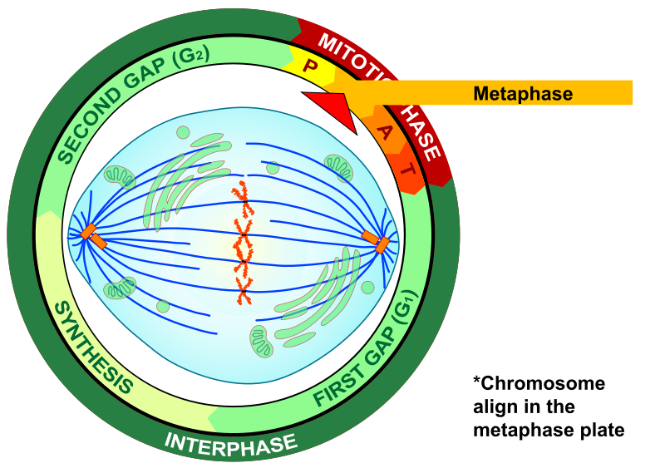
Metafáze
Chromozomy se seřadí do střední (ekvatoriální) roviny dělícího vřeténka
Autor:LadyofHats, Název:Metaphase procariotic mitosis.svg Zdroj:http://www.wikiskripta.eu/index.php/Soubor:Metaphase_procariotic_mitosis.svg

Slide 5
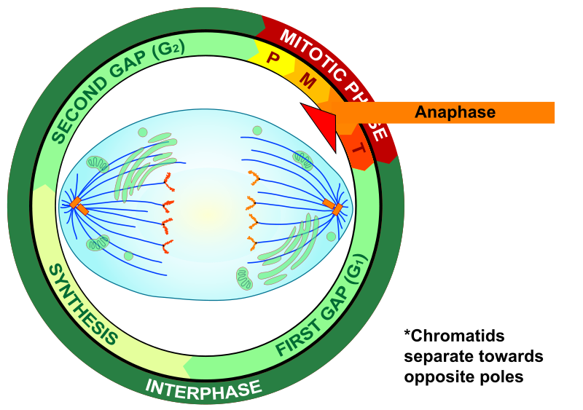
Anafáze
Rozchod oddělených chromatid k opačným pólům
Autor:LadyofHats, Název:Anaphase procariotic mitosis.svg Zdroj:http://www.wikiskripta.eu/index.php/Soubor:Anaphase_procariotic_mitosis.svg

Slide 6
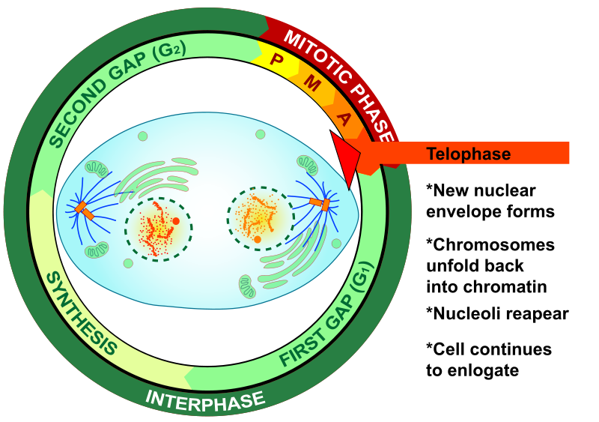
Telofáze
Despiralizace chromozomů, obnovení jaderné membrány a jadérka, dělící vřeténko mizí
Autor:LadyofHats, Název:Telophase procariotic mitosis.svg Zdroj:http://www.wikiskripta.eu/index.php/Soubor:Telophase_procariotic_mitosis.svg

Slide 7
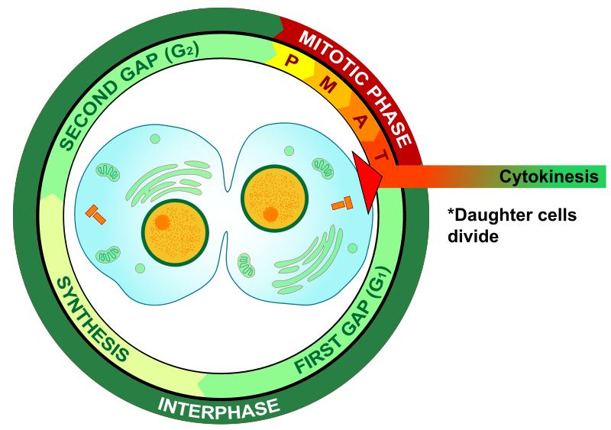
Cytokineze
Autor:LadyofHats, Název:Cytokinesis eukaryotic mitosis.svg Zdroj:http://www.wikiskripta.eu/index.php/Soubor:Cytokinesis_eukaryotic_mitosis.svg

Slide 8
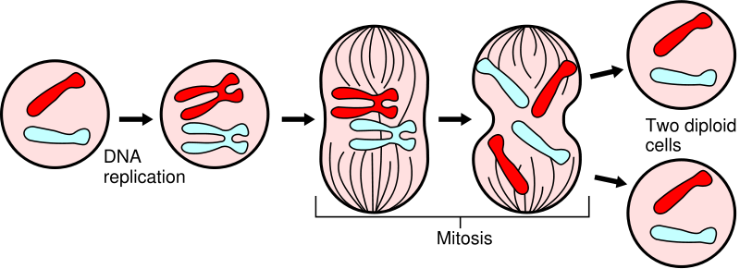
Mitoza
Autor:Mysid, Název:Major events in mitosis.svg Zdroj:http://en.wikipedia.org/w/index.php?title=File:Major_events_in_mitosis.svg&page=1

Slide 9
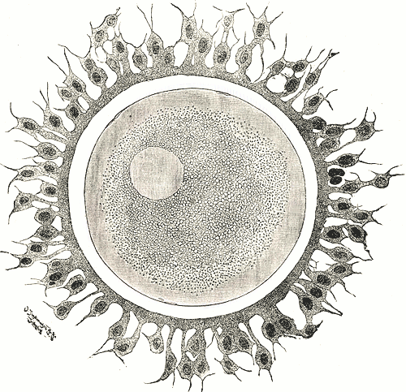
Meioza
Redukční dělení (umožňuje pohlavní rozmnožování)
Vznik pohlavních buněk
Autor:neznámý, Název:Gray3.png, Zdroj:http://cs.wikipedia.org/wiki/Soubor:Gray3.png

Slide 10
Meioza
KARYOKINEZE
Heterotypické dělení (redukce počtu chromozomů)
Profáze
Metafáze
Anafáze
Telofáze (následuje cytokineze)
Homeotypické dělení
Stejné jako mitosa

Slide 11
Heterotypické dělení - profáze
Leptotene (spiralizace DNA)
Zygotene (homologní chromozomy spojí)
Pachytene (crossing-over)
Diplotene
Diakineze

Slide 12
Crossing-over
Překřížení a výměna částí nesesterských chromatid homologních chromozomů (obsahující stejné geny)
Výměna alel mezi chromozomy (tj.narušení vazby genů)
Nevytváří nové alely, ale umožňuje vytvořit nové kombinace alel (↑genetic.variability)
Zvýšení variability potomstva

Slide 13
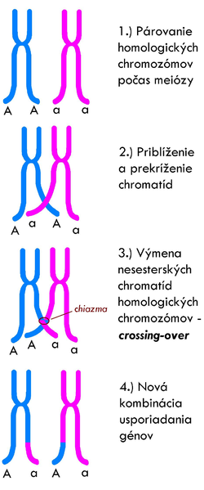
Crossing-over
Autor:Argrid, Název:Crossing-over.png Zdroj:http://commons.wikimedia.org/wiki/File:Crossing-over.PN
Licence:http://creativecommons.org/licenses/by-sa/3.0/deed.cs

Slide 14
Heterotypické dělení - metafáze
Chromozomy se seřadí do střední (ekvatoriální) roviny dělícího vřeténka
Heterotypické dělení – anafáze
Dvouchromatidové(„celé“) chromozomy se rozchází k pólům buňky

Slide 15
Heterotypické dělení - telofáze
Despiralizace chromozomů, obnovení jaderné membrány a jadérka, dělící vřeténko mizí

Slide 16
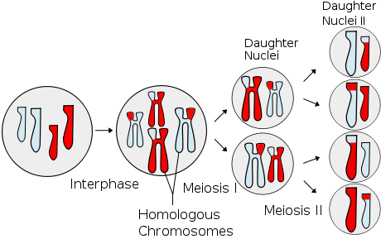
Meioza
Autor:National Institutes of Health, Název:Meióza 01.png Zdroj:http://www.wikiskripta.eu/index.php/Soubor:Mei%C3%B3za_01.png

Slide 17
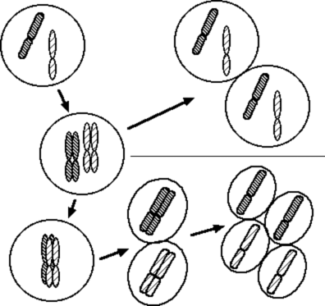
Autor:Electric goat, Název:Chromosomes in mitosis and meiosis.png Zdroj:http://cs.wikipedia.org/wiki/Soubor:Chromosomes_in_mitosis_and_meiosis.png

Slide 18
Otázky
Jsou pohlavní buňky diploidní nebo haploidní? Co to znamená?
Pohlavní buňky vznikají procesem…………., kdy z jedné diploidní buňky vznikají……………….(chci počet i ploidii)
Co se děje v anafázi mitozy?
Co se děje v anafázi meiozy v heterotypickém dělení?
Crossing-over probíhá ve fázi……………..
Crossing-over probíhá v mitoze nebo v meioze?
Popiš telofázi v homeotypickém dělení u meiozy.

Slide 19
Děkuji za pozornost
Autor DUM: Kateřina Turoňová

